Slide 1
ASR实时转写优化分享
2022年4月13日

Slide 2
提纲
一、实时转写模型介绍
二、优化经历
三、总结

Slide 3
实时转写模型
一、总览
WordEmbedding
40帧当前
40帧未来
Lstm
80帧
2D Conformer
1D Conformer
TryAttention
20帧
20帧
10帧当前
10帧未来
10帧当前
10帧未来
Mocha+Lstm

Slide 4
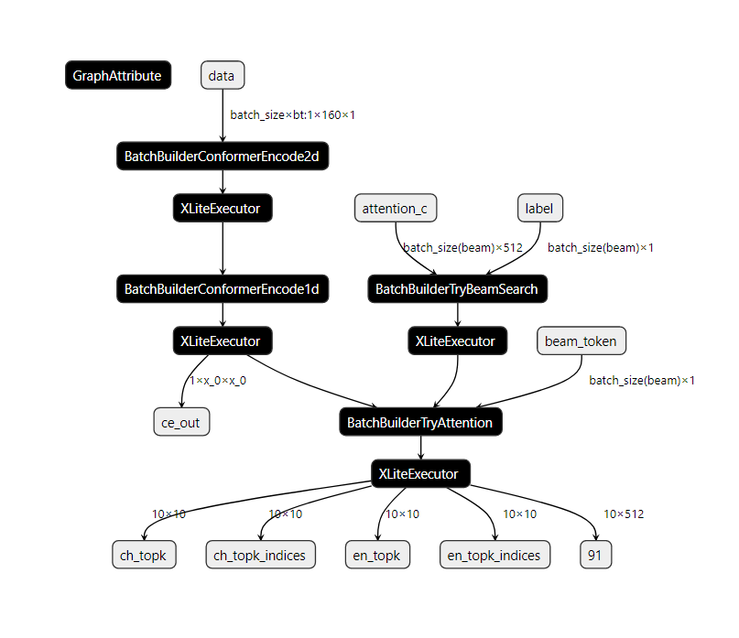


实时转写模型
一、总览
输入
1. Encode端输入data
2. Decode端输入attention_c，wordEmbedding_id，beam_token
输出
1.Encode端 CE输出，用于PK
2.Decode端 中文score，中文index，英文score，英文index，attention_c

Slide 5
实时转写模型
一、总览
信息：
ce_out的输出规模是 T*15003*sizeof（float）
每个batchbuilder平均batch数如下
BatchBuilderConformerEncode2d 8
BatchBuilderConformerEncode1d 25
BatchBuilderTryBeamSearch 6
BatchBuilderTryAttention 30
TryAttention和MochaAttention无法采用多batch同时计算
Encode端卷积的历史很多
150路吞吐达到148，响应时间3000+ms，目标600ms
单独测试每个执行器的吞吐可计算得到整体吞吐为200
通过分析工具可得到BatchBuilder的调度开销是15%左右
整体的GPU利用率在50%
TryAttention通过的门限条件是0.98

Slide 6
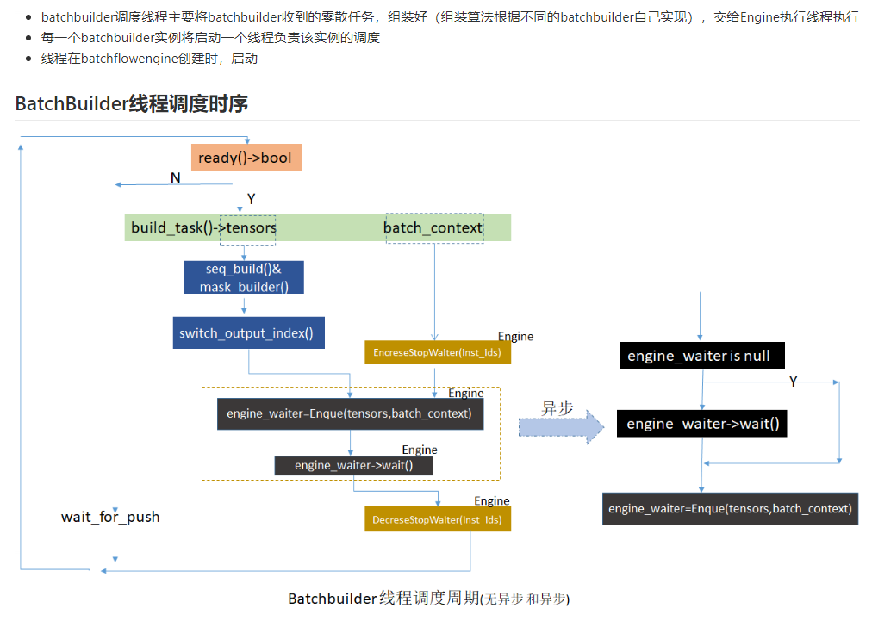
BatchFlow
一、总览

Slide 7

说说你的优化思路
一、总览
信息：
ce_out的输出规模是 T*15003*sizeof（float）
每个batchbuilder平均batch数如下
BatchBuilderConformerEncode2d 8
BatchBuilderConformerEncode1d 25
BatchBuilderTryBeamSearch 6
BatchBuilderTryAttention 30
TryAttention和MochaAttention无法采用多batch同时计算
Encode端卷积的历史很多
150路吞吐达到148，响应时间3000+ms，目标600ms
单独测试每个执行器的吞吐可计算得到整体吞吐为200
通过分析工具可得到BatchBuilder的调度开销是15%左右
整体的GPU利用率在50%
TryAttention通过的门限条件是0.98
你有什么好的优化思路？

Slide 8
输出优化-异步拷贝优化
二、优化
T1
computer
pop
computer
T1
computer
computer
T2
pop
线程2
拷贝
输出给用户
BatchFlow
计算
拷贝
BatchFlow
计算
同一个线程完成
线程1

Slide 9
Batch大小优化
二、优化
Batch | 执行器时间（ms）
1 | 15.7
4 | 16.8
8 | 22.8
16 | 37.6
32 | 53.3
64 | 103.2

Slide 10
Batch大小优化
二、优化
batchbuilder平均batch数如下
BatchBuilderConformerEncode2d 8
BatchBuilderConformerEncode1d 25
BatchBuilderTryBeamSearch 6
BatchBuilderTryAttention 30
batchbuilder平均batch数如下
BatchBuilderConformerEncode2d 18
BatchBuilderConformerEncode1d 30
BatchBuilderTryBeamSearch 15
BatchBuilderTryAttention 40
Encode2D
Encode2D
ThreadPool
4
ThreadPool
2
Encode1D
Encode1D
Decode1
Decode1
DecodeTry
DecodeTry

Slide 11
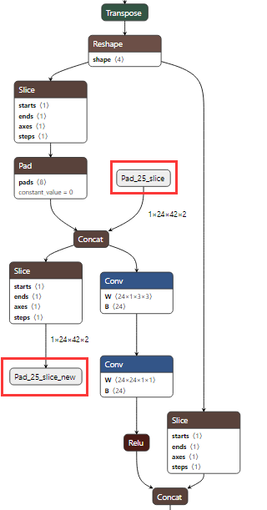
优化历史拷贝
二、优化
ReduceTensor
Encode端卷积的历史很多
不再使用单一历史逐个拷贝，而是采用
kernel函数的方式，一次拷贝；当前还是
针对历史大小一样的可以合并拷贝
UnReduceTensor

Slide 12
多线程并行
二、优化
TryAttention和MochaAttention无法采用多batch同时计算
1.多线程执行
2.Mocha算子采用指针传递方式，不采用数据拷贝

Slide 13

奔溃的边缘
二、优化
性能基本都没有提升，全是无用功？？？

Slide 14
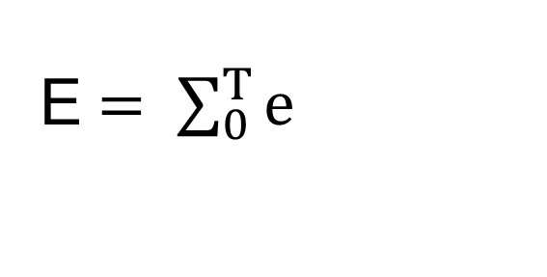
该死的门限
Encode
Decode1
E$= \sum_{0}^{T}{e}$
Beamsearch
计算当前前缀和能否超过门限，如果没过门限就继续等待音频送入，否则就往下解Decoder
E>0.98
Decode1

Slide 15

该死的门限
二、优化
1. TryAttention 门限0.98，近似离线的在线模型
2.门限直接裸调至0.85，效果基本无损，性能提升到650ms
3.后通过finetune，门限调制0.8，性能提升到600ms；未做优化是1000ms左右

Slide 16
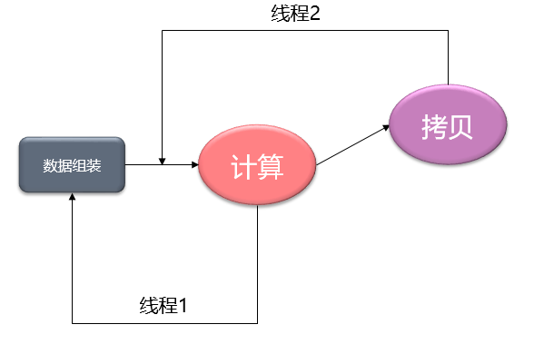
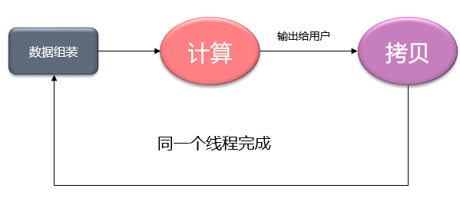
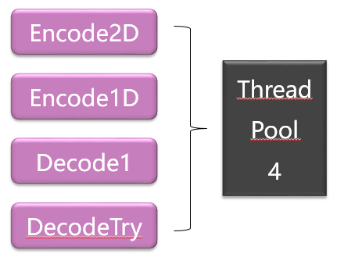
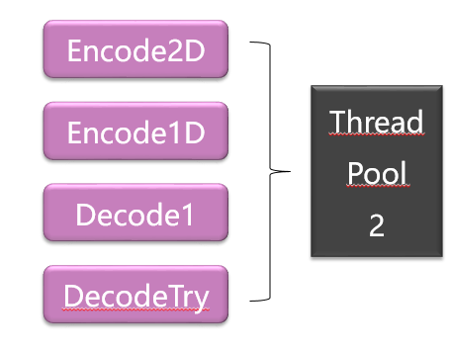
二、优化
门限大小
多线程，多流执行
算子性能优化
历史数据拷贝优化
针对特定算子，降低数据拷贝
提升响应时间
异步拷贝，影藏拷贝时间
buff1
buff3
build_task
Executor
buff2
buff4
计算双buff，减少显存频繁开辟
提升吞吐
优先级调度，增大batch

Slide 17
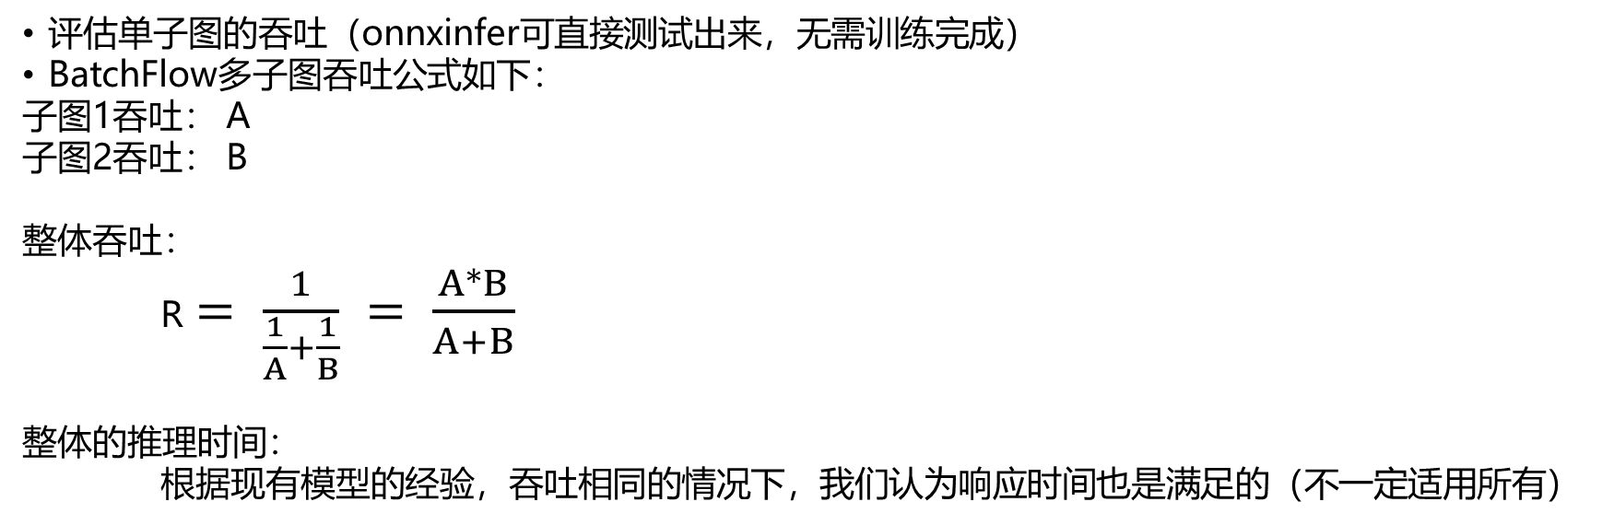
模型上线评估标准
二、优化
评估单子图的吞吐（onnxinfer可直接测试出来，无需训练完成）
BatchFlow多子图吞吐公式如下：
子图1吞吐： A
子图2吞吐： B
整体吞吐：
R$= \frac{1}{\frac{1}{A}+\frac{1}{B}} = \frac{A∗B}{A+B}$
整体的推理时间：
根据现有模型的经验，吞吐相同的情况下，我们认为响应时间也是满足的（不一定适用所有）

Slide 18
感谢聆听！

